Slide 1
FARABİ
YAPAN:
ADI:GÖRKEM
SOYADI:SAK
ADI:EMİRHAN
SOYADI:SALCAN
KONU FARABİ

Slide 2
FARABİ HAYATI
Ebu Nasır Muhammed İbn el-Farah el-Farabi, (İS. 870)’de Türkistan’da Farab yakınında küçük bir köy olan Vasic’te doğdu. Ebeveynleri aslen İranlı soyundandır, fakat ataları Türkistan’a göç etmişlerdir. 8. ve 13. yüzyıllar arasındaki İslam'ın Altın Çağı'nda yaşamış ünlü filozof ve bilim adamıdır. Avrupa’da ‘Alpharabius’ olarak bilinen Farabi, bir generalin oğlu idi. İlk öğrenimini Farab ve Buhara’da tamamladı, fakat daha sonra, yüksek öğrenim için uzun bir süre yani 901- 942 arasında okuduğu ve çalıştığı Bağda ta gitti.

Slide 3
Bu süre boyunca, ilim ve teknolojinin bir çok dalında olduğu gibi bir kaç dil üzerinde de ustalık kazandı. Altı Abbasi Halifesi’nin hükümdarlığı boyunca yaşadı. Bir filozof ve bilim adamı olarak, çeşitli ilim dallarında büyük ustalık kazandı ve farklı dillerde bir uzman olarak aktarıldı.

Slide 4
Farabi bir çok uzak ülkeyi gezdi ve bir süre Şam’da ve Mısır’da çalıştı, fakat Halep’te Seyfü’d Devle’nin sarayını ziyaret edinceye kadar tekrar tekrar Bağdat’a geri geldi. Kralın sadık danışmanlarından biri olmuştur ve ününün uzak ve geniş bir biçimde yayılması burada Halep’te olmuştur. İlk yıllarında, bir Kadı (Hakim) idi, fakat sonradan meslek olarak öğretmenliği seçti. Kariyeri boyunca, büyük zorluklara katlandı ve bir keresinde bir bahçenin bakıcısı bile oldu. HS. 339 / İS. 950′de 80 yaşındayken Şam’da bekar olarak öldü.

Slide 5
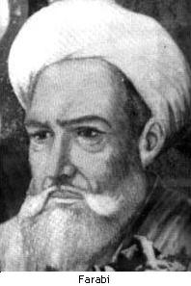

Slide 6
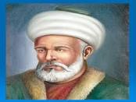

Slide 7
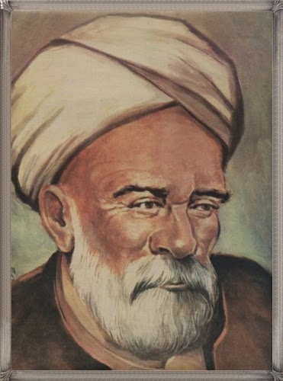

Slide 8
Bilgiler
Farabi, fen bilimine, felsefeye, mantığa, sosyolojiye, tıbba, matematiğe ve müziğe epeyce katkıda bulunmuştur. Başlıca katkıları felsefeye, mantığa ve sosyolojiye olmuş gibi görülmektedir ve, elbette, bir Ansiklopedici olarak da göze çarpmaktadır. Bir filozof olarak, Platon ve Aristo felsefesini İslam felsefesi ile bağdaştırmaya çalışan bir Yeniplatoncu(Neoplatonist) olarak sınıflandırılabilir ve onun orijinal katkılarını kapsayan birkaç diğer konudaki çok sayıda kitabına ek olarak Aristo’nun fiziği, meteorolojisi, mantığı, vb. üzerine bazı zengin açıklamalar yazmıştır. İslam felsefe geleneğinde, ‘ilk öğretmen’ olarak bilinen Aristoteles’ten sonra ‘İkinci Öğretmen’ (el-muallimü’s-sani) olarak anılır. Farabi’nin önemli katkılarından biri de mantık çalışmasını iki kategoriye, yani, Tahayyül (fikir) ve Subut (ispat), bölerek kolaylaştırması idi.

Slide 9
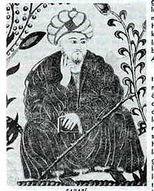

Slide 10
Farabi birkaç yüzyıl boyunca bilim ve ilim üzerinde büyük bir etki bırakmıştır.Farabi, sonradan bir Neoplatonik yazarın eseri olduğu ortaya çıkmasına rağmen, Aristoteles’e mal edilen Teolojisi kitabını,Aristoteles’in yazdığını sanmıştır. Buna rağmen felsefede yüzyıllar boyunca ikinci öğretmen olarak kabul edilmiştir ve felsefe ve tasavvufun sentezini amaçladığı eseri, İbn Sina’nın çalışmasının yolunu açmıştır

Slide 11
Farabi (Faraplı) diye anılan Ebu Nasr Muhammet (870-950), eski Grek felsefesini yorumlayan ve geliştiren bir filozof olarak tanınmaktadır. O İslam dinine felsefi bir nitellik kazandırmak, İslamiyetle Platon(Eflatun) veAristoteles felsefelerini bağdaştırmak istemişti. Bu nedenle İslam felsefesinin kurucusu sayılmış,aynı zamanda kendisine Aristoteles’ten sonra gelen ikinci öğretmen anlamında “hace-i sani” unvanı verilmiştir. Bunun dışında onun siyaset sosyolojisi ile ilgili olarak yazdığı Erdemli Şehir adlı eseri de ününü artırmıştır. Farabi, bu kitabında faziletli bir devletin ve onun başkanının nasıl olması,ne gibi nitelikler taşıması gerektiği üzerinde durmuştu. Nihayet onun bir bilim sınıflaması yapması ve bu arada müziği bir bilim dalı olarak ele alıp değerlendirmesi de belirtilmeye değer.(Ş. Turan, Türk Kültür Tarihi, s: 164)Farabi (872-950),İslam uygarlığında siyaset felsefesinin kurucusudur. Siyaset felsefesi ile ilgili temel düşüncelerini “Fusul al-Madani”, “ Medine-i Fadıla”(Erdemli Şehir) ve “ Kitab es-Siyaset” başlıklı eserlerinde ortaya koymuştu. Erdemli Şehir adlı yapıtında Eflatun’un ‘Cumhuriyet’inden yararlandığı anlaşılıyor. Doğu felsefesi ile eski Yunan felsefesini birleştirmeye, uzlaştırmaya çalıştı.

Slide 12
Siyasal alanda eski Yunan felsefesi,Arap düşüncesine 9. yy’da El-Kindi ile girmişti. Eflatun’un ve Aristo’nun eserlerinin Arapça çevirilerinden yararlanan El-Kindi, devlet yönetimi ile ilgili bir düzine risale yazmıştı. Bununla birlikte İslam uygarlığında siyaset felsefesinin kurucusu olarak Farabi bilinir. Farabi, devlet felsefesi ile ilgili temel düşüncelerini “Fusul al-Madani”, “Medine-i Fadıla” ve “ Kitab es-Siyaset” başlıklı eserlerinde ortaya koymuştur. Bue eserlerde,devleti Aristo gibi uzuvcu bir yaklaşımla ele almış ve nasıl insan vücudu belli organlardan oluşuyorsa,çeşitli düzeydeki toplumların da belli organlardan oluşan bir yapıya sahip olduklarını iler sürmüştür. Farabi bu konuda,Eflatun’un “Cumhuriyet”inden esinlendiği anlaşılan, beş tabakalı bir Erdemli Şehir (”Medine-i Fadıla”) tablosu çizmiştir. Bu siyasal birimin başında bir “filozof-hükümdar” bulunacak,eğer böyle biri yoksa devleti ya bir grup ya da kanun ve gelenekleri iyi bilen biri yönetecektir. Toplumun tabakaları birbirlerine sevgi ile bağlı olacaklar ve toplumun yönetimine “adalet” ilkesi egemen kılınacaktır. Farabi, devlet hayatı ile ilgili ilkeleri sayarken, ilk olarak “adalet”i belirtmekte ve “ adalet toplum mensuplarının paylaştıkları bütün iyi şeylerin başında gelir” demektedir. Burada “Prenslerin aynası” geleneğini oluşturan, doğu felsefesi ile eski Yunan siyasal düşüncesini birleştiren temel bir ilke ile karşı karşıyayız

Slide 13
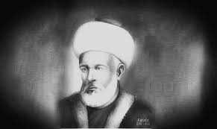

Slide 14
Farabi’nin düşüncesi,kendisinin ölümünden yüzyıllarca sonra bile etkisini sürdürmüş,Osmanlı uleması tarafından da okunan ve sık sık anılan eserlerden biri olmuştur. Bu etkileme zincirinin en önemli halkalarını, Sasani devlet ilkelerini de Emevi döneminden itibaren özümleyen Arap devletleriyle, Selçuklu devleti teşkil etmiştir. 17. yy’da Katip Çelebi, Keşf-ül-Fünun’(Fenlerin Keşfi)u yazarken Osmanlı medreseleri “ilm-i siyaset” alanında kitaplarla doluydu.

Slide 15
Farabi,Corbin'e göre derin boyutlu bir dini ve gizemci zekadır. Büyük bir sadelik içinde yaşar, hatta sufilerim giysilerini taşırdı. İç alemi ile başbaşa kalmayı seven bir kişiliği olduğu için sık sık dünya gürültüsünden uzaklaşıp bir kenara çekilirdi. Bununla birlikte musiki meclislerine katılmaktan zevk alırdı. Kendisini müziğe oldukça meraklıydı. Musiki Üzerine adlı önemli bir eser bırakmıştı, ki bu eser Ortaçağ musiki kuramının en önemli eseri sayıldı.

Slide 16
BENİ İZLEDİĞİNİZ İÇİN TEŞEKKÜRLER!!

